Slide 1


Slide 2






تعيين تلميذ(ة) للإجابة
توجيهات و شرح التعليمات
عرض فيديو
المرور بين الصفوف للمساعدة و تصحيح الإنجازات
عمل في ثنائيات
نهاية الشريط، المرور إلى الشريحة الموالية

Slide 3

تنظيم حصص الأسبوع
اليوم 4 -
اليوم1 -
نشاط اعتيادي (10)د.
إنتاج كتابي – الحصة3 (30)د.
إنتاج كتابي – الحصة4 (30)د.
نشاط اعتيادي (10)د
أساليب (30)د
استماع وتحدث (30)د
اليوم 5 -
اليوم2 -
نشاط اعتيادي (10)د.
قراءة : الحصة -4- (30)د.
إنتاج كتابي الحصة 5 (30)د.
نشاط اعتيادي (10)
قراءة : الحصة -1- 30 د
قراءة الحصة -2- 30 د
اليوم 6 -
اليوم 3 -
نشاط اعتيادي (10)د
مراجعة توليف (شكل وفهم) + دعم (60)د
نشاط اعتيادي (10)د
قراءة : الحصة -3- (30)د
تراكيب. (30)د

Slide 4





هيكلة حصة اليوم
- 01 افتتاح الحصة
ترحيب ؛
تدبير السلوك؛
نشاط اعتيادي.
2- مراجعة وتوليف.
وليم شكسبير.

Slide 5

عند نهاية الحصة
على الأقل 80% من المتعلمين سيكونون قادرين على:
التحدث باسترسال لمقارنة شيئين وتوضيح أوجه التشابه والاختلاف بينهما.
فهم نص ويليم شكسبير" واستثماره لغويا؛
تثبيت تعلماتهم ومعالجة تعثراتهم.

Slide 6

مرحبا بكم، سنبدأ حصة اللغة العربية.
اختتام الحصة
مراجعة وتوليف
افتتاح الحصة

Slide 7

افتتاح الحصة
افتتاح الحصة
ترحيب ؛
تدبير السلوك؛
نشاط اعتيادي.

Slide 8





حاولوا الالتزام بهذه السلوكات. سنحدد الفائز بنجمة السلوك في نهاية الحصة.
اختتام الحصة
مراجعة وتوليف
افتتاح الحصة
أُصَحِّحُ أَخْطائي عَلى كُرّاسَتي وَدَفْتَري.
أَتَحَدَّثُ بِلُغَةٍ عَرَبِيَّةٍ سَليمَةٍ مِنَ ٱلأَخْطاءِ.

Slide 9

ضعوا الكراسة والدفتر واللوحة في القمطر.
اختتام الحصة
مراجعة وتوليف
افتتاح الحصة

Slide 10
نبدأ حصتنا بتصحيح الواجب المنزلي . خذوا دفاتر القسم.
اختتام الحصة
مراجعة وتوليف
افتتاح الحصة
أُصَحِّحُ ٱلْواجِبَ ٱلْمَنْزِلِيَّ.

Slide 11
من يقرأ التقرير الذي سجله على دفتر القسم؟
اختتام الحصة
مراجعة وتوليف
افتتاح الحصة
أُصَحِّحُ ٱلْمُسَوَّدَةَ في ٱلْمَنْزِلِ وَأَكْتُبُ ٱلتَّقْريرَ عَلى دَفْتَرِ ٱلْقِسْمِ.

Slide 12
ستواصلون التدرب على مقارنة شيئين وتحديد أوجه الاختلاف والتشابه بينهما.
اختتام الحصة
مراجعة وتوليف
افتتاح الحصة
أَوْجُهُ ٱلِاخْتِلافِ وَٱلتَّشابُهِ.

Slide 13

استعينوا بالأساليب التالية واستعدوا للتحدث باسترسال لمقارنة شيئين من اختياركم وتحديد أوجه التشابه والاختلاف بينهما.( يمكن استعمال أساليب أخرى. )
اختتام الحصة
مراجعة وتوليف
افتتاح الحصة
يَتَمَيَّزُ.........بِـ.................... بَيْنَما يَنْفَرِدُ...............بِـ..... وَرَغْمَ ٱخْتِلافِهِما، فَهُما يَشْتَرِكانِ في كَوْنِهِما ..................
يَتَّسِمُ...... بِـ............... في حينٍ، يَتميز..... بِـ..... غَيْرَ أَنَّهُما، يَشْتَرِكانِ في كَوْنِهِما ..................

Slide 14
من يتحدث باسترسال وبلغة سليمة لمقارنة الشيئين اللذين اختارهما؟
اختتام الحصة
مراجعة وتوليف
افتتاح الحصة
أَتَحَدَّثُ بِٱسْتِرْسالٍ

Slide 15

في نظركم، من الفائز في نشاط التحدث باسترسال؟
اختتام الحصة
مراجعة وتوليف
افتتاح الحصة

Slide 16
مراجعة وتوليف
ويليم شكسبير
شكل النص
فهم واستثمار النص.

Slide 17
في حصة اليوم، ستشكلون جملا من نص ثم تستثمرونه لغويا بعد فهم مضامينه.
اختتام الحصة
مراجعة وتوليف
افتتاح الحصة
سَأَشْكُلُ جُمَلاً مِنْ نَصٍّ ثُمَّ أَسْتَثْمِرُ مَضامينَهُ.

Slide 18
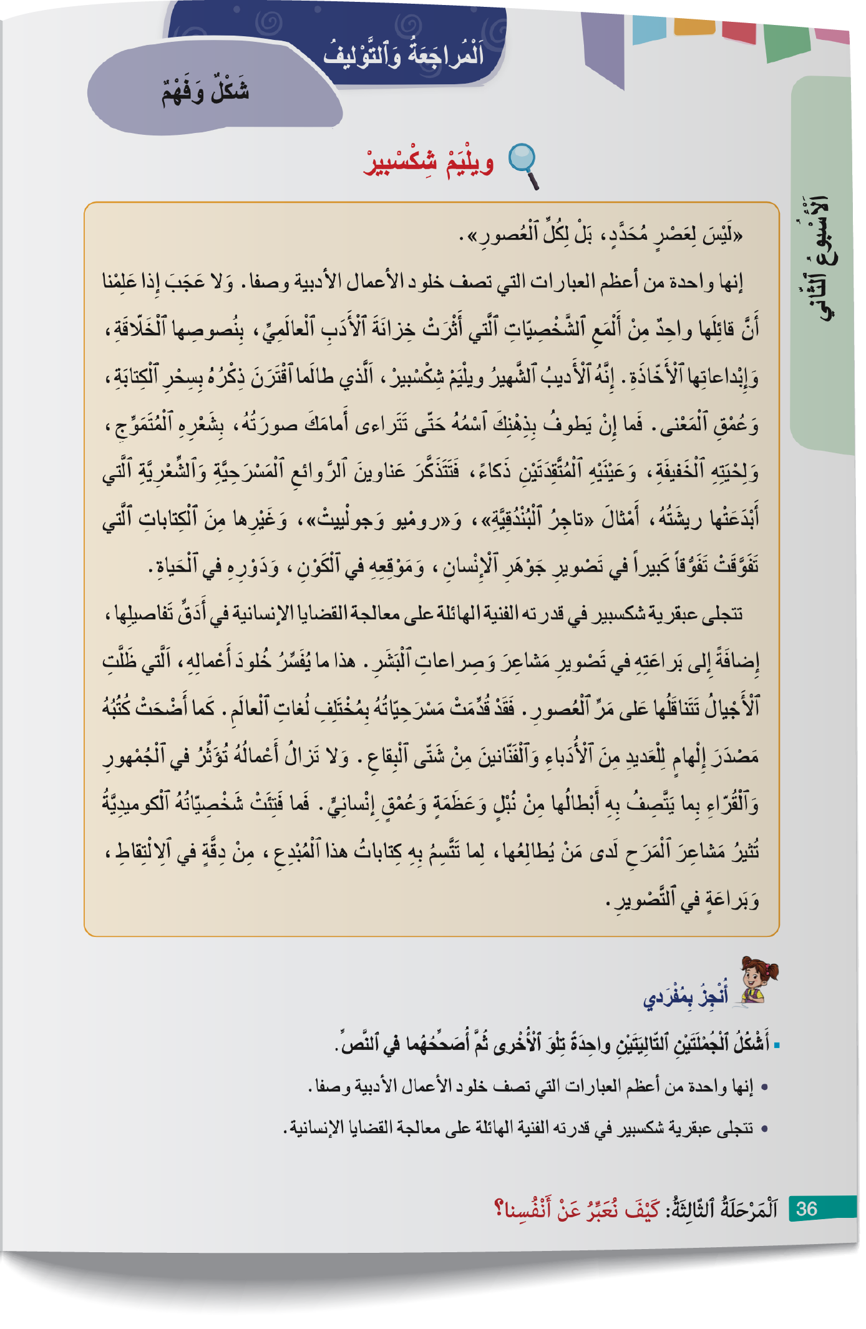
خذوا كراساتكم الصفحة -36-. اقرؤوا النص قراءة صامتة.
اختتام الحصة
مراجعة وتوليف
افتتاح الحصة

Slide 19

قوموا بشكل الجملتين في المكان المخصص لذلك. (سأسجلهما على السبورة استعدادا للتصحيح.)
اختتام الحصة
مراجعة وتوليف
افتتاح الحصة

Slide 20
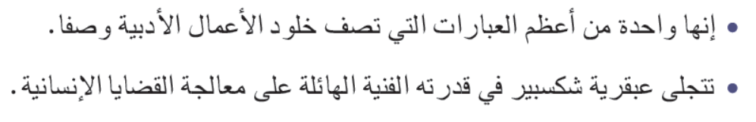
من يقوم إلى السبورة لشكل الجملة الأولى؟ (مناقشة الجواب قبل الانتقال إلى الجملة الموالية.)
اختتام الحصة
مراجعة وتوليف
افتتاح الحصة

Slide 21
صححوا أخطاءكم.
اختتام الحصة
مراجعة وتوليف
افتتاح الحصة
• إِنَّها واحِدَةٌ مِنْ أَعْظَمِ ٱلْعِباراتِ ٱلَّتي تَصِفُ خُلودَ ٱلْأَعْمالِ ٱلْأَدَبِيَّةِ وَصْفاً.
تَتَجَلّى عَبْقَرِيَّةُ شِكْسْبير في قُدْرَتِهِ ٱلْفَنِّيَّةِ ٱلْهائِلَةِ عَلى مُعالَجَةِ ٱلْقَضايا ٱلْإِنْسانِيَّةِ.

Slide 22
من يقرأ النص بطلاقة على كراسته؟ . (قراءتان فقط).
اختتام الحصة
مراجعة وتوليف
افتتاح الحصة

Slide 23

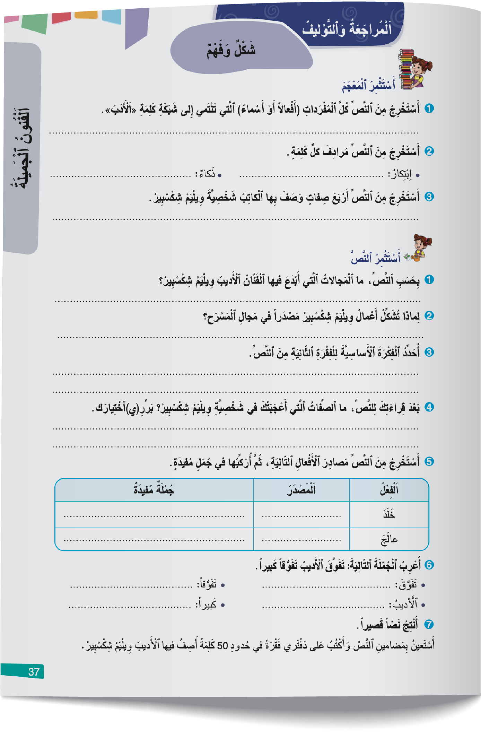
خذوا الصفحة رقم-37- أجيبوا عن أسئلة استثمار المعجم وفهم النص.
(الفقرة الأخيرة هي المقصود بالفقرة الثانية في السؤال رقم 3 من الفهم)
اختتام الحصة
مراجعة وتوليف
افتتاح الحصة

Slide 24
نصحح. من يجيب عن السؤال الأول؟ (الانتقال إلى السؤال الموالي بعد مناقشة الأجوبة المقترحة.)
اختتام الحصة
مراجعة وتوليف
افتتاح الحصة

Slide 25
صححوا على كراساتكم. (بالنسبة للسؤال رقم 4: كل جواب مرفوق بتبرير مناسب فهو مقبول.)
اختتام الحصة
مراجعة وتوليف
افتتاح الحصة
شِكسبير- اَلْكِتابَةُ- إِبْداعٌ – رَوائِعُ مَسْرَحِيَّةٌ وَشِعْرِيَّةٌ- أُدَباءُ- نُصوصٌ – فَنّانينَ.
اِبْتِكارٌ: إِبْداعٌ ( إِبْداعاتٌ) - ذَكاءٌ : عَبْقَرِيَّةٌ
ٱلْأَديبُ – ٱلشَّهيرُ – اَلْمُبْدِعُ – أَلْمَعِ (الشَّخْصيّاتِ) .
1. أَبْدَعَ ٱلْأَديبُ شِكْسبيرْ في مَجالَيِ ٱلْكِتابَةِ وَٱلْمَسْرَحِ.
2. تُشَكِّلُ أَعْمالُ شِكْسبيرْ مَصْدَراً في مَجالِ ٱلْمَسْرَحِ نَظراً لِعَبْقَرِيَّةِ شِكْسبيرْ في مُعالَجَةِ ٱلْقَضايا ٱلْإِنْسانِيَّةِ في أَدَقِّ تَفاصيلِها، إِضافَةً إِلى بَراعَتِهِ في تَصْويرِ مَشاعِرِ وَصِراعاتِ ٱلْبَشَرِ.
3. جَعَلَتْ عَبْقَرِيَّةُ شِكْسْبير في تَجْسيدِ ٱلْقَضايا ٱلْإِنْسانِيَّةِ أَعْمالَهُ خالِدَةً عَبْرَ ٱلْعُصورِ.

Slide 26

ننتقل إلى أسئلة استثمار الظواهر اللغوية. أجيبوا عن السؤالين 5 و6.
اختتام الحصة
مراجعة وتوليف
افتتاح الحصة

Slide 27
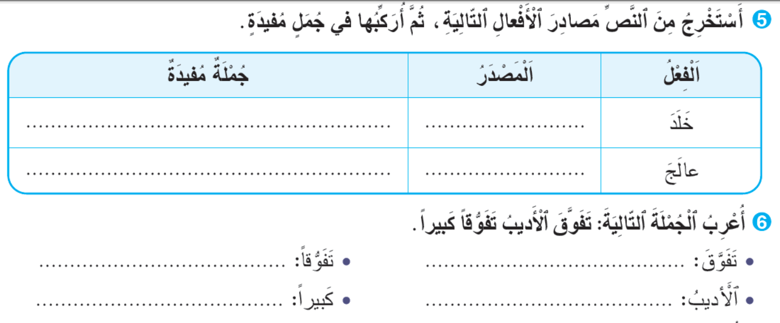
نصحح جماعة.
اختتام الحصة
مراجعة وتوليف
افتتاح الحصة

Slide 28
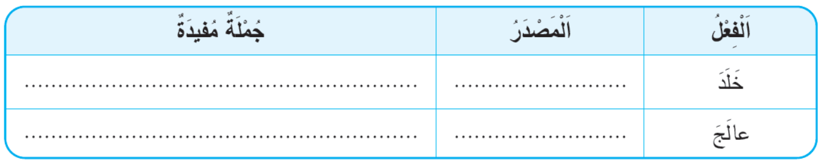
صححوا على كراساتكم. (من يحدد عمل المفعول المطلق في الجملة التي تم إعرابها؟)
اختتام الحصة
مراجعة وتوليف
افتتاح الحصة
يَرْتَبِطُ خُلودُ ٱلْعِلْمِ بِما يُقَدِّمُهُ مِنْ نَفْعٍ لِلْبَشَرِيَّةِ.
خُلودٌ
تَعْتَمِدُ مُعالَجَةُ ٱلْأَمْراضِ عَلى ٱلتَّشْخيصِ ٱلدَّقيقِ.
مُعالَجَةٌ
6. تَفَوَّقَ: فِعْلٌ ماضٍ مَبْنِيٌّ عَلى ٱلْفَتْحِ. تَفَوُّقاً: مَفْعولٌ مُطْلَقٌ مَنْصوبٌ وَعلامَةُ نَصْبِهِ ٱلْفَتْحَةُ.
اَلْأَديبُ: فاعِلٌ مَرْفوعٌ وَعَلامَةُ رَفعِهِ ٱلضَّمَّةُ. كَبيراً: نَعْتٌ مَنْصوبٌ وَعلامَةُ نَصْبِهِ ٱلْفَتْحَةُ.

Slide 29
توجيه
يتم التركيز خلال الأنشطة الموالية على دعم التعلمات التي سجلت نسب تحكم ضعيفة.

Slide 30

من يذكرنا بتعريف "خطاطة نص"؟
اختتام الحصة
مراجعة وتوليف
افتتاح الحصة
خُطاطَةُ نصٍّ

Slide 31
نتذكر جماعة. من يقرأ؟
اختتام الحصة
مراجعة وتوليف
افتتاح الحصة
خُطاطَةُ ٱلنَّصِّ ٱلْمَعْلوماتِيِّ هِيَ مُخَطَّطٌ شَمْسِيٌّ يُنَظِّمُ ٱلْأَفْكارَ ٱلرَّئيسَةَ لِلنَّصِّ، وَيُساعِدُ عَلى تَلْخيصِ مَضامينِهِ وَتَذَكُّرِها.

Slide 32
لإنشاء خطاطة نص ، نحتاج إلى تحديد أفكاره. من يذكرنا بخطوات تحديد الفكرة الرئيسة لفقرة؟
اختتام الحصة
مراجعة وتوليف
افتتاح الحصة
ما ٱلْخُطُواتُ ٱلَّتي نَسْلُكُها لِتَحْديدِ ٱلْفِكْرَةِ ٱلرَّئيسَةِ لِفِقْرَةٍ؟

Slide 33
نتذكر جماعة. من يقرأ؟
اختتام الحصة
مراجعة وتوليف
افتتاح الحصة
أُحَدِّدُ ٱلْكَلِماتِ ٱلْمَفاتيحَ لِلْفِقْرَةِ؛
أَطْرَحُ ٱلسُّؤالَ: عَمَّ تَتَحَدَّثُ ٱلْفِقْرَةُ؟
أَسْتَعينُ بِٱلْكَلِماتِ ٱلْمَفاتيحِ وَأُجيبُ عَنِ ٱلسُّؤالِ بِجُمْلَةٍ مُفيدَةٍ.

Slide 34

خذوا دفاتر القسم. وسجلوا تاريخ اليوم.
اختتام الحصة
مراجعة وتوليف
افتتاح الحصة

Slide 35
سجلوا على دفاتركم الفكرتين الرئيستين للنص ثم أنشئوا خطاطته.
اختتام الحصة
مراجعة وتوليف
افتتاح الحصة

Slide 36
من يحدد الكلمات المفاتيح للفقرة الأولى ثم يقرأ فكرتها؟
(الانتقال إلى الفقرة الموالية بعد مناقشة الأفكار المقترحة.)
اختتام الحصة
مراجعة وتوليف
افتتاح الحصة
أُشارِكُ في تَحْديدِ أَفْكارِ ٱلنَّصِّ.

Slide 37
من يقوم إلى السبورة لإنشاء خطاطة النص.
اختتام الحصة
مراجعة وتوليف
افتتاح الحصة
ويلْيَم شِكْسبير
اَلْفِكْرَةُ ٱلثّانِيَةُ
اَلْفِكْرَةُ ٱلْأولى

Slide 38
هذا مقترح آخر. من يقرأ؟
اختتام الحصة
مراجعة وتوليف
افتتاح الحصة
ويلْيَم شِكْسبير
1
2
ويلْيمْ شِكْسْبير أَديبٌ عَظيمٌ أَبْدَعَ أَعْمالاً أَدَبِيَّةً تُصَوِّرُ جَوْهَرَ ٱلْإِنْسانِ وَدَوْرَهُ في ٱلْحَياةِ.
جَعَلَتْ عَبْقَرِيَّةُ شِكْسْبير في تَجْسيدِ ٱلْقَضايا ٱلْإِنْسانِيَّةِ أَعْمالَهُ خالِدَةً عَبْرَ ٱلْعُصورِ.

Slide 39
ننتقل إلى درس المصدر. حاولوا تذكر أوزان مصادر الأفعال حسب أوزانها :
اختتام الحصة
مراجعة وتوليف
افتتاح الحصة
وَزْنُ مَصْدَرِهِ | وَزْنُ ٱلْفِعْلِ
 | فَعْلَلَ (دَحْرَجَ)
 | فَعَّلَ (صَحَّحَ)
 | فعَّلَ (رَبّى)
 | أَفْعَلَ (أَقْبَلَ)
 | فاعَلَ (ساعَدَ)
 | اِفْتَعَلَ (اِنْتَشَرَ)
 | اِفْعَلَّ (اِحْمَرَّ)
 | اِفْتَعَلَ (اِرْتَكَبَ)
 | تَفَعَّلَ (تَقَدَّمَ)
 | تَفاعَلَ (تَعاوَنَ)
 | اِسْتَفْعَلَ (اِسْتَقْبَلَ)

Slide 40
نصحح. من يحدد وزن المصدر من الفعل الذي وزنه.........؟
اختتام الحصة
مراجعة وتوليف
افتتاح الحصة
وَزْنُ مَصْدَرِهِ | وَزْنُ ٱلْفِعْلِ
 | فَعْلَلَ (دَحْرَجَ)
 | فَعَّلَ (صَحَّحَ)
 | فعَّلَ (رَبّى)
 | أَفْعَلَ (أَقْبَلَ)
 | فاعَلَ (ساعَدَ)
 | اِفْتَعَلَ (اِنْتَشَرَ)
 | اِفْعَلَّ (اِحْمَرَّ)
 | اِفْتَعَلَ (اِرْتَكَبَ)
 | تَفَعَّلَ (تَقَدَّمَ)
 | تَفاعَلَ (تَعاوَنَ)
 | اِسْتَفْعَلَ (اِسْتَقْبَلَ)

Slide 41
من يقرأ؟
اختتام الحصة
مراجعة وتوليف
افتتاح الحصة
وَزْنُ مَصْدَرِهِ | وَزْنُ ٱلْفِعْلِ
فَعْلَلَةٌ (دَحْرَجَةٌ) | فَعْلَلَ (دَحْرَجَ)
تَفْعيلٌ (تَصْحيحٌ) | فَعَّلَ (صَحَّحَ)
تَفْعِلَةٌ (تَرْبِيَةٌ) | فعَّلَ (رَبّى)
إِفْعالٌ (إِقْبالٌ) | أَفْعَلَ (أَقْبَلَ)
مُفاعَلَةٌ (مُساعَدَةٌ) | فاعَلَ (ساعَدَ)
اِفْتِعالٌ (اِنْتِشارٌ) | اِفْتَعَلَ (اِنْتَشَرَ)
اِفْعِلالٌ (اِحْمِرارٌ) | اِفْعَلَّ (اِحْمَرَّ)
اِفْتَعالٌ (اِرْتِكابٌ) | اِفْتَعَلَ (اِرْتَكَبَ)
تَفَعُّلٌ (تَقَدُّمٌ) | تَفَعَّلَ (تَقَدَّمَ)
تَفاعُلٌ (تَعاوُنٌ) | تَفاعَلَ (تَعاوَنَ)
اِسْتِفْعالٌ (اِسْتِقْبالٌ) | اِسْتَفْعَلَ (اِسْتَقْبَلَ)

Slide 42
خذوا ألواحكم. سجلوا عليها مصدر كل فعل.
اختتام الحصة
مراجعة وتوليف
افتتاح الحصة
- تَرْجَمَ
- تَعَلَّمَ

Slide 43
خذوا ألواحكم. سجلوا عليها مصدر كل فعل.
اختتام الحصة
مراجعة وتوليف
افتتاح الحصة
- اِسْتَمَعَ
- تَسابَقَ

Slide 44
خذوا ألواحكم. سجلوا عليها مصدر كل فعل.
اختتام الحصة
مراجعة وتوليف
افتتاح الحصة
- اِحْتَفَلَ
- اِسْتَخْدَمَ

Slide 45
خذوا ألواحكم. سجلوا عليها مصدر كل فعل.
اختتام الحصة
مراجعة وتوليف
افتتاح الحصة
- جَلَسَ
- قَرَأَ

Slide 46
ننتقل إلى درس المفعول المطلق. من يذكرنا بتعريف له وكيف يصاغ من الفعل
اختتام الحصة
مراجعة وتوليف
افتتاح الحصة
اَلْمَفْعولُ ٱلْمُطْلَقُ

Slide 47
من يقرأ؟
اختتام الحصة
مراجعة وتوليف
افتتاح الحصة
ٱلْمَفْعولُ ٱلْمُطْلَقُ ٱسْمٌ يَأْتي في ٱلْجُمْلَةِ ٱلْفِعْلِيَّةِ عَلى صيغَةِ مَصْدَرٍ مَنْصوبٍ مُشْتَقٍّ مِنَ ٱلْفِعْلِ.
مِثالٌ:
قَرَأَ ٱلتِّلْميذُ ٱلنَّصَّ قِراءَةً جَيِّدَةً.

Slide 48
من يذكرنا بالخطوات التي نسلكها لتحديد عمل المفعول المطلق في جملة؟
اختتام الحصة
مراجعة وتوليف
افتتاح الحصة
ما ٱلْخُطُواتُ ٱلَّتي نَسْلُكُها لِتَحْديدِ عَمَلِ ٱلْمَفْعولِ ٱلْمُطْلَقِ في جُمْلَةٍ؟

Slide 49
نتذكر جماعة. من يقرأ؟
اختتام الحصة
مراجعة وتوليف
افتتاح الحصة
أَسْأَلُ: هَلِ ٱلْمَفْعولُ ٱلْمُطْلَقُ وَرَدَ في ٱلْجُمْلَةِ مُضافاً أَوْ مَنْعوتاً؟ إِذا كانَ ٱلْجَوابُ بِنَعَمْ، أَقولُ: وَرَدَ لِبَيانِ نَوْعِ ٱلْفِعْلِ.
إِذا لَمْ يَكُنْ مُضافاً وَلا مَنْعوتاً، أُحَدِّدُ صيغَتَهُ:
إِذا كانَ مُفْرَداً، أَقولُ: وَرَدَ لِتَأْكيدِ ٱلْفِعْلِ.
إِذا كانَ عَلى صيغَةِ ٱلْمُثَنّى أَوِ ٱلْجَمْعِ، أَقولُ: وَرَدَ لِبَيانِ عَدَدِ مَرّاتِ وُقوعِ ٱلْفِعْلِ.

Slide 50
خذوا ألواحكم. سجلوا عليها المفعول المطلق في الجملة، وحددوا عمله بتسجيل رقم الاختيار المناسب.
اختتام الحصة
مراجعة وتوليف
افتتاح الحصة
تَعامَلَ ٱلْقاضي مَعَ ٱلْقَضيَّةِ تَعامُلاً عادِلًا.
3
2
1
لِتَأْكيدِ وُقوعِ ٱلْفِعْلِ
لِبَيانِ عَدَدِ مَرّاتِ وُقوعِ ٱلْفِعْلِ
لِبَيانِ نَوْعِ ٱلْفِعْلِ

Slide 51
سجلوا على ألواحكم المفعول المطلق في الجملة، وحددوا عمله بتسجيل رقم الاختيار المناسب.
اختتام الحصة
مراجعة وتوليف
افتتاح الحصة
نامَ ٱلرَّضيعُ نَوْماً هادِئاً.
3
2
1
لِتَأْكيدِ وُقوعِ ٱلْفِعْلِ
لِبَيانِ عَدَدِ مَرّاتِ وُقوعِ ٱلْفِعْلِ
لِبَيانِ نَوْعِ ٱلْفِعْلِ

Slide 52
سجلوا على ألواحكم المفعول المطلق في الجملة، وحددوا عمله بتسجيل رقم الاختيار المناسب.
اختتام الحصة
مراجعة وتوليف
افتتاح الحصة
فَهِمَ ٱلتِّلْميذُ ٱلدَّرْسَ فَهْماً.
3
2
1
لِتَأْكيدِ وُقوعِ ٱلْفِعْلِ
لِبَيانِ عَدَدِ مَرّاتِ وُقوعِ ٱلْفِعْلِ
لِبَيانِ نَوْعِ ٱلْفِعْلِ

Slide 53
سجلوا على ألواحكم المفعول المطلق في الجملة، وحددوا عمله بتسجيل رقم الاختيار المناسب.
اختتام الحصة
مراجعة وتوليف
افتتاح الحصة
قَرَأَ ٱلتِّلْميذُ ٱلنَّصَّ قِراءَتَيْنِ لِفَهْمِهِ.
3
2
1
لِتَأْكيدِ وُقوعِ ٱلْفِعْلِ
لِبَيانِ عَدَدِ مَرّاتِ وُقوعِ ٱلْفِعْلِ
لِبَيانِ نَوْعِ ٱلْفِعْلِ

Slide 54
ننتقل إلى درس الهمزة المتطرفة. من يردد أنشودة قواعد رسمها؟
اختتام الحصة
مراجعة وتوليف
افتتاح الحصة
أُنشودةُ قَواعِدِ رَسْمِ ٱلْهَمْزَةِ ٱلْمُتَطَرِّفَةِ.

Slide 55
رددوا جماعة.
اختتام الحصة
مراجعة وتوليف
افتتاح الحصة
قَبْلَها فَتْحٌ عَلى ٱلْأَلِفِ.
قَبْلَها كَسْرٌ عَلى ٱلْياءِ.
قَبْلَها ضَمٌّ عَلى ٱلْواوِ.
قَبْلَها سُكونٌ عَلى ٱلسَّطْرِ.
قَبْلَها مَدٌّ عَلى ٱلسَّطْرِ.

Slide 56
خذوا دفاتر القسم. سأملي عليكم فقرة.
اختتام الحصة
مراجعة وتوليف
افتتاح الحصة

Slide 57
يفصل الأستاذ الحاسوب عن الشاشة ثم يسمع الفقرة قبل أن يمليها جملة جملة.
اختتام الحصة
مراجعة وتوليف
افتتاح الحصة
تُعَدُّ ٱلْفُنونُ مِنْ أَسْمى ما أَبْدَعَتْهُ ٱلْحَضارَةُ ٱلْإِنْسانِيَّةُ عَبْرَ ٱلْعُصورِ. فَهِيَ تُنْشِئُ رَوابِطَ روحِيَّةً بَيْنَ ٱلشُّعوبِ، وَتَمْلَأُ ٱلنُّفوسَ بَهاءً وَجَلالاً. يَلْجَأُ ٱلْمُبْدِعونَ إِلَيْها لِلتَّعْبيرِ عَنْ أَفْكارِهِمْ وَمَشاعِرِهِمْ تعبيراً صادقاً.
يَبْدَأُ ٱلْفَنّانُ رِحْلَتَهُ بِٱلتَّأَمُّلِ، فَتُضيءُ بَصيرَتُهُ طَريقَ ٱلْإِبْداعِ، وَيُحَوِّلُ ما في داخِلِهِ إِلى شَيْءٍ جَميلٍ، وَيَمْلَأُ ٱلْعالَمَ إِلْهاماً، مُثْبِتاً أَنَّ ٱلْفَنَّ لُغَةُ ٱلْقُلوبِ وَجِسْرُ ٱلْتَّواصُلِ بَيْنَ ٱلْبَشَرِ.

Slide 58
من يقرأ؟ (مطالبة التلاميذ بعد ذلك بالتصحيح الفردي على دفاترهم.)
اختتام الحصة
مراجعة وتوليف
افتتاح الحصة
تُعَدُّ ٱلْفُنونُ مِنْ أَسْمى ما أَبْدَعَتْهُ ٱلْحَضارَةُ ٱلْإِنْسانِيَّةُ عَبْرَ ٱلْعُصورِ. فَهِيَ تُنْشِئُ رَوابِطَ روحِيَّةً بَيْنَ ٱلشُّعوبِ، وَتَمْلَأُ ٱلنُّفوسَ بَهاءً وَجَلالاً. يَلْجَأُ ٱلْمُبْدِعونَ إِلَيْها لِلتَّعْبيرِ عَنْ أَفْكارِهِمْ وَمَشاعِرِهِمْ تعبيراً صادقاً.
يَبْدَأُ ٱلْفَنّانُ رِحْلَتَهُ بِٱلتَّأَمُّلِ، فَتُضيءُ بَصيرَتُهُ طَريقَ ٱلْإِبْداعِ، وَيُحَوِّلُ ما في داخِلِهِ إِلى شَيْءٍ جَميلٍ، وَيَمْلَأُ ٱلْعالَمَ إِلْهاماً، مُثْبِتاً أَنَّ ٱلْفَنَّ لُغَةُ ٱلْقُلوبِ وَجِسْرُ ٱلْتَّواصُلِ بَيْنَ ٱلْبَشَرِ.

Slide 59
من يحدد كلمة رسمت في آخرها همزة و يوضح لزملائه لم رسمت بذلك الشكل؟
اختتام الحصة
مراجعة وتوليف
افتتاح الحصة
تُعَدُّ ٱلْفُنونُ مِنْ أَسْمى ما أَبْدَعَتْهُ ٱلْحَضارَةُ ٱلْإِنْسانِيَّةُ عَبْرَ ٱلْعُصورِ. فَهِيَ تُنْشِئُ رَوابِطَ روحِيَّةً بَيْنَ ٱلشُّعوبِ، وَتَمْلَأُ ٱلنُّفوسَ بَهاءً وَجَلالاً. يَلْجَأُ ٱلْمُبْدِعونَ إِلَيْها لِلتَّعْبيرِ عَنْ أَفْكارِهِمْ وَمَشاعِرِهِمْ تعبيراً صادقاً.
يَبْدَأُ ٱلْفَنّانُ رِحْلَتَهُ بِٱلتَّأَمُّلِ، فَتُضيءُ بَصيرَتُهُ طَريقَ ٱلْإِبْداعِ، وَيُحَوِّلُ ما في داخِلِهِ إِلى شَيْءٍ جَميلٍ، وَيَمْلَأُ ٱلْعالَمَ إِلْهاماً، مُثْبِتاً أَنَّ ٱلْفَنَّ لُغَةُ ٱلْقُلوبِ وَجِسْرُ ٱلْتَّواصُلِ بَيْنَ ٱلْبَشَرِ.

Slide 60
من يعرب كلمة "الإنسانية"؟ وآخر يعرب كلمة " المبدعون". وآخر يعرب كلمة " تعبيرا".
اختتام الحصة
مراجعة وتوليف
افتتاح الحصة
تُعَدُّ ٱلْفُنونُ مِنْ أَسْمى ما أَبْدَعَتْهُ ٱلْحَضارَةُ ٱلْإِنْسانِيَّةُ عَبْرَ ٱلْعُصورِ. فَهِيَ تُنْشِئُ رَوابِطَ روحِيَّةً بَيْنَ ٱلشُّعوبِ، وَتَمْلَأُ ٱلنُّفوسَ بَهاءً وَجَلالاً. يَلْجَأُ ٱلْمُبْدِعونَ إِلَيْها لِلتَّعْبيرِ عَنْ أَفْكارِهِمْ وَمَشاعِرِهِمْ تعبيراً صادقاً.
يَبْدَأُ ٱلْفَنّانُ رِحْلَتَهُ بِٱلتَّأَمُّلِ، فَتُضيءُ بَصيرَتُهُ طَريقَ ٱلْإِبْداعِ، وَيُحَوِّلُ ما في داخِلِهِ إِلى شَيْءٍ جَميلٍ، وَيَمْلَأُ ٱلْعالَمَ إِلْهاماً، مُثْبِتاً أَنَّ ٱلْفَنَّ لُغَةُ ٱلْقُلوبِ وَجِسْرُ ٱلْتَّواصُلِ بَيْنَ ٱلْبَشَرِ.

Slide 61
اختتام الحصة
اختتام الحصة
ماذا تعلمت اليوم؟
الواجب المنزلي

Slide 62
فيم تفيد خطاطة النص؟
اختتام الحصة
مراجعة وتوليف
افتتاح الحصة
فيمَ تُفيدُ خُطاطَةُ ٱلنَّصِّ؟

Slide 63
الفائزون بنجمة السلوك هم:
اختتام الحصة
مراجعة وتوليف
افتتاح الحصة

Slide 64

إلى اللقاء في الحصة المقبلة.
اختتام الحصة
مراجعة وتوليف
افتتاح الحصة

Slide 65

بناء على إنجازات المتعلمين خلال الممارسة المستقلة
ما تقديرك لنسبة التحكم في هدف الدرس؟
تسجل النسبة على صفحة اليوم من مذكرة الأستاذ.

